Slide 1
Maak een keuze uit de opgaven 80 t/m 89
Er is een snellere alternatieve methode!

Slide 2
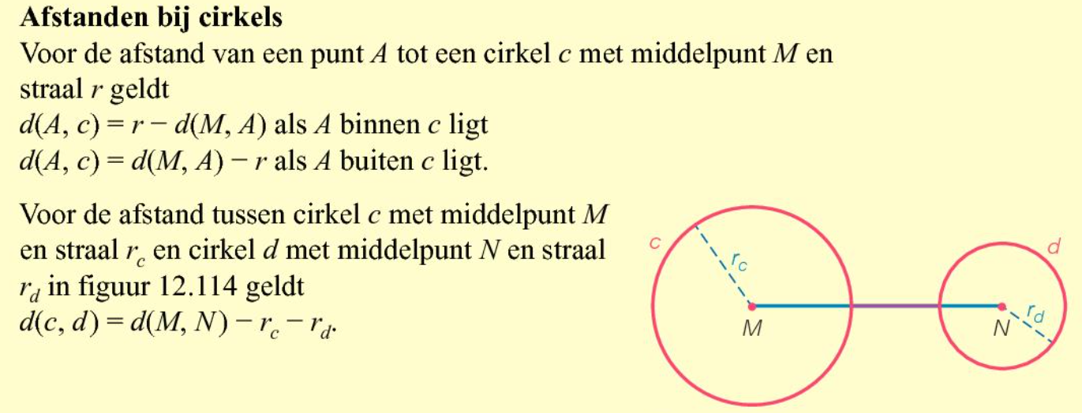
Er is een alternatief voor het berekenen van de afstand van een punt tot een lijn: “de afstandsformule” Voorbeeld: de afstand van punt P(1,2) tot de lijn met vergelijking $l : 5x+12y−3=0$ is volgens de formule:
$d\left(P,l\right)= \left|\frac{5∙x_{P}+12∙y_{P}−3}{\sqrt{5^{2}+{12}^{2}}}\right|= …\left(hier:\right) … \frac{5+24−3}{13}=2$… mocht de uitkomst “boven de streep negatief zijn: haal de min weg!...
Maak altijd een schets en controleer of je geen schrijf-fouten; reken-fouten gemaakt hebt!

Slide 3
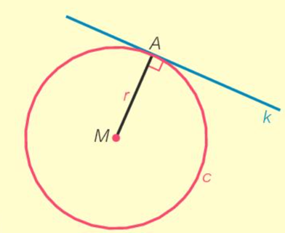
${ x}^{2}+y^{2}−6x −8y=0$ ⬄ $x^{2}−6x+y^{2}−8y= {\left(x−3\right)}^{2}−9+ {\left(y−4\right)}^{2} −16=0$ ⬄ ${\left(x−3\right)}^{2}+ {\left(y−4\right)}^{2} =25$ betreft een cirkel met middelpt. (3,4) en straal 5

Slide 5
De “Raves-methode”: Vaak zoek je een raakpunt op een cirkel dat (achteraf) heel erg voor de hand lag… Het loont de moeite om even te kijken naar de vergelijking van de cirkel en met name naar de straal.
Probeer in die straal een schuine zijde te herkennen van een rechthoekige driehoek. Enkele voorbeelden:
$\sqrt{2}$ is de schuine zijde van een driehoek van 1 bij 1 … raaklijnen van de vorm $y=x+…$ en/of $y=−x+ …$
$\sqrt{5}$ ,, ,, ,, ,, ,, van 1 bij 2, of 2 bij 1 ,, $y=± 2x+ .. of y=±\frac{1}{2}x+ …$ $\sqrt{8}$ ,, van 2 bij 2…. $\sqrt{10}$ ,, van 1 bij 3, of 3 bij 1 ,, $y=±3x+ …of y= ±\frac{1}{3}x+ …$ $\sqrt{17}$ ,, van 1 bij 4, .. ,, $y=±4x+ ….$ of …
$\sqrt{20}$ ,, van 2 bij 4…. $\sqrt{20}=2\sqrt{5} …$
$\sqrt{25}$ ,, van 3 bij 4 …. $y=\frac{3}{4}x+ …$ Heb je een cirkel met vgl. $x^{2}+ y^{2}=5$ dan weet je dat punten zoals $\left(−2,−1\right), \left(−2,1\right), \left(−1,−2\right);\left(−1,2\right),\left(1,2\right)$
(enz.) er op liggen. Maak een schets en je ziet het! Laat zien dat een raaklijn $l$ bij zo’n (raak-) punt (R) loodrecht staat op de straal MR ($k$) d.m.v. ${rc}_{k}∙{rc}_{l}=−1$
Werkt deze methode altijd? Nee, soms niet; in 99% van de gevallen WEL. Een schets is altijd goed! Kijk eens naar (examen-) opgaven: 87 t/m 89 , (uit 2019-I en II); 2021-I-4; 2022-I- 1 en 2
Maak een keuze uit de opgaven 80 t/m 89 en maak in ieder geval 87; 88 en 89

